Slide 1
빈곤층 지원 정책 사업
KDT 데이터분석가 6기 과정 김재원

Slide 2
PROCESS
Data 수집 -> 한국 가게 별 생활수준 별 지출 항목이 포함된 데이터
EDA -> 수집한 데이터에서 필요한 데이터 추출 및 전처리
Analysis -> 한국 가계 별 생활수준별 지출을 분류하고, 소비처의 우선 순위를 파악
기획서 ->분석 및 결론

Slide 3
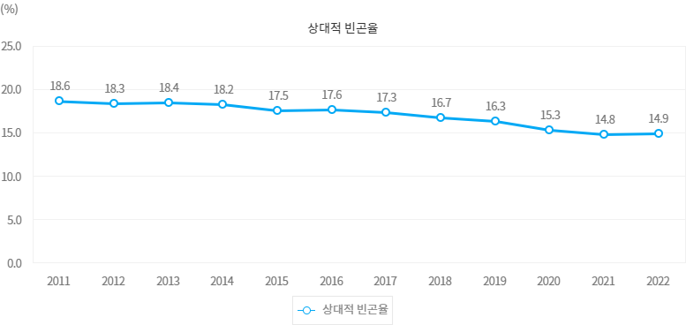
정책 사업 필요성
상대적 빈곤율이 조금씩은 감소하는 것을 확인할 수 있다. 분석해본 결과 조금이나마 증가하는 최저시급
하지만 OECD 자료를 보면, 2021년 기준 한국의 상대적 빈곤율(15.1%)은 미국(15.1%)과 같고, 영국(11.7%), 스웨덴(9.2%), 핀란드(6.7%) 등에 비해서는 높다.

Slide 4
최저시급 VS 빈곤율
1. 인플레이션, 실질임금
2. 고용 영향
3. 비정규직과 시간제 근로
4. 정책의 한계
5. 가구 구조와 부양가족
-> 빈곤율을 줄이기 위해서는 다양한 지원 정책 사업이 필수!

Slide 5
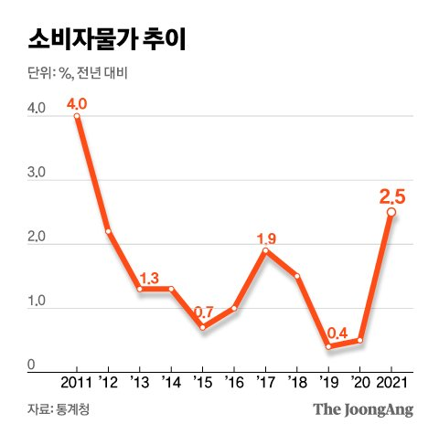
정책 사업 필요성
소비자물가가 10년 만에 가장 높은 상승률을 기록했다. 농축수산물, 서비스 가격 등 먹고사는 문제와 밀접한 품목의 상승 폭이 컸다.

Slide 6
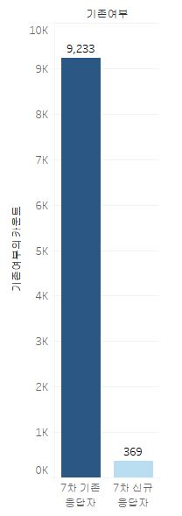
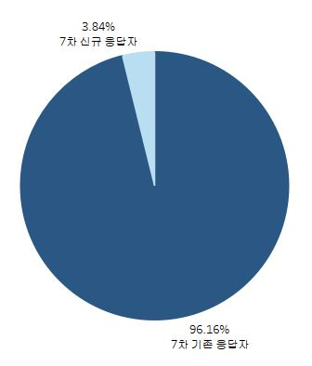
기존/신규 응답 수와 비율

Slide 7
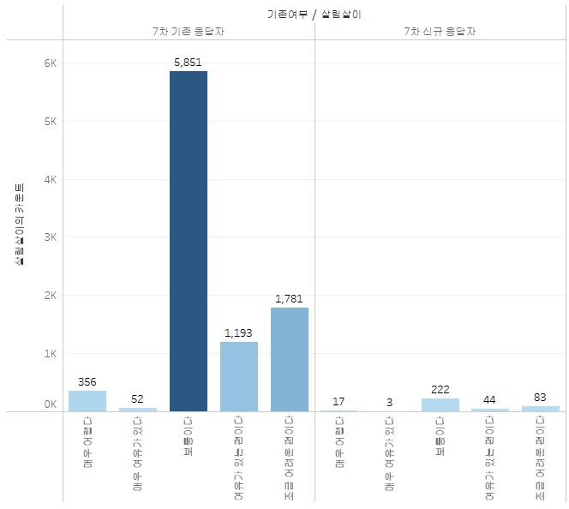
기존여부별 살림살이 비교
기존 응답자의 경우 생활수준이 보통인 경우가 압도적으로 높은 것을 확인 가능
반대로 매우 여유가 있는 경우가 가장 낮은 것을 볼 수 있다.
적은 비율의 신규 응답자도 마찬가지로 생활수준이 보통인 경우가 가장 높고 매우 여유가 있는 경우가 가장 낮은 것을 확인할 수 있다.

Slide 8

1차 비용 분석
1차 비용만을 대상으로 분석한 결과 위에서 차례대로 순위를 나타내는 그래프이다.
가장 많이 사용하는 것은 식비(식료품) 다음은 교육비…. 마지막으로 기타까지 총 11개 종류의 1차 비용이 나타나는 것을 확인할 수 있다.

Slide 9

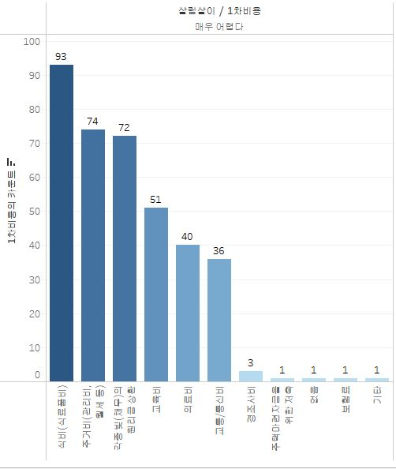

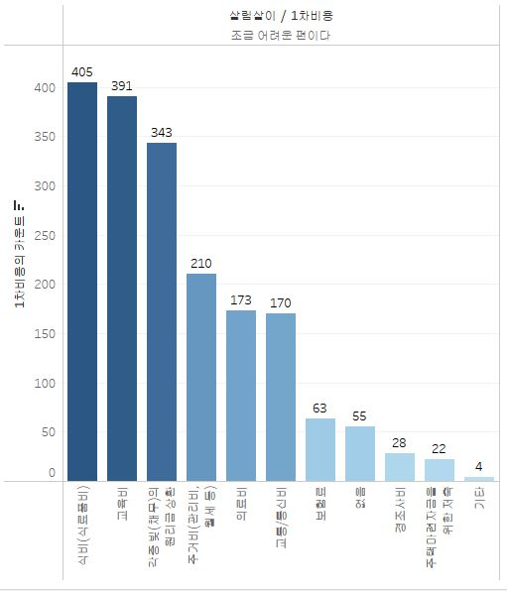


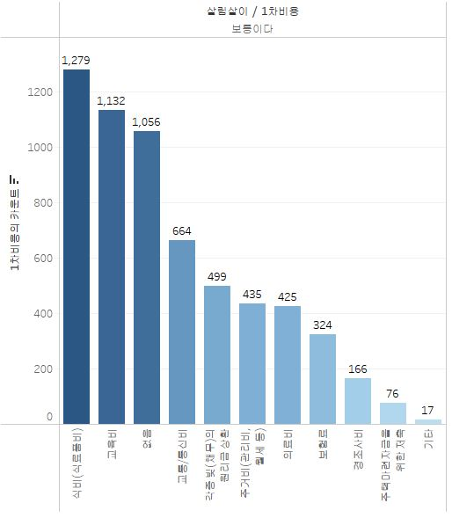
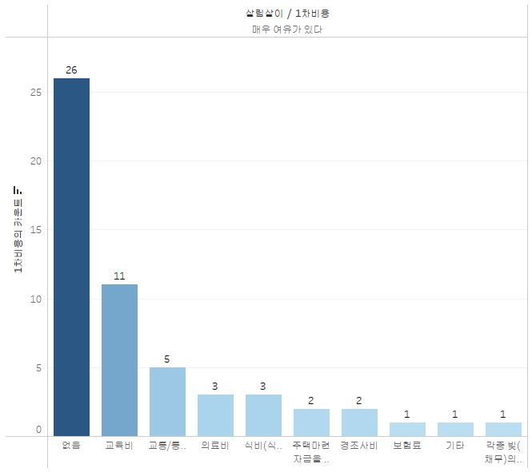

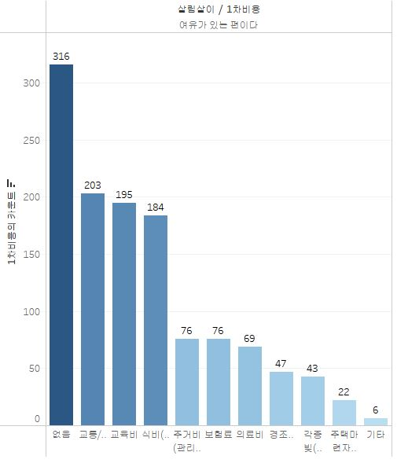
생활수준별 1차 비용
1번 -> 매우 어렵다
2번 -> 조금 어려운 편이다
3번 -> 보통이다
4번 -> 여유가 있는 편이다
5번 -> 매우 여유가 있다
- 1,2,3번 같은 경우엔 1차 비용으로 식비(식료품비가) 가장 많이 쓰이고 4,5번은 없는 경우가 가장 높게 나오는 것을 확인 가능

Slide 10
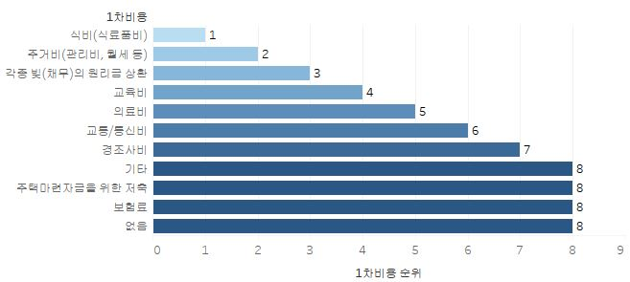
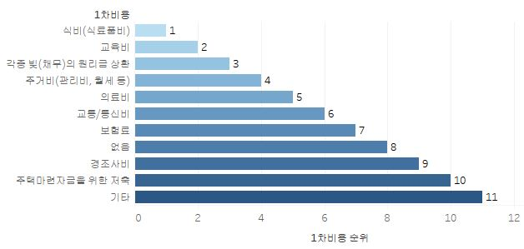
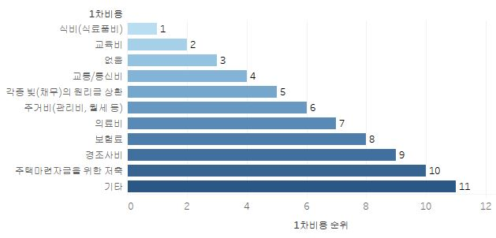
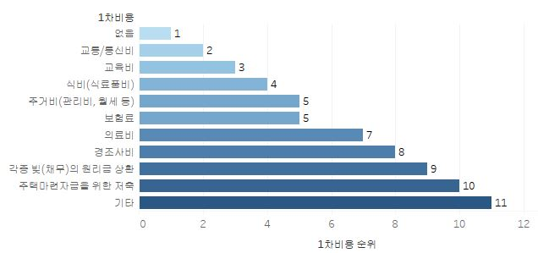
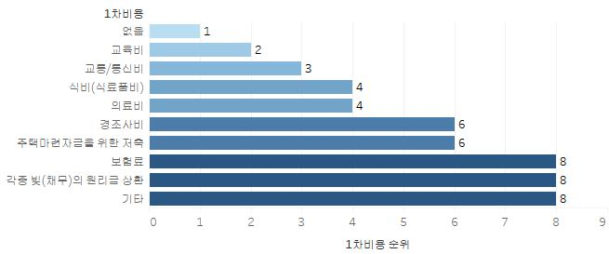
생활수준별 1차 비용 순위
1번부터 5번까지 앞에 슬라이드에 있는 것과 동일하고 앞에 슬라이더에 있는 데이터를 기반으로 순위를 나타낸 것이다.

Slide 11
생활수준별 1차 비용 분석
○ 1,2,3번 같은 경우엔 1차 비용으로 식비(식료품비)를 가장 많이 사용하는 것을 확인 가능
○ 4,5번 같은 경우엔 없음의 비중이 가장 높고 다음으로는 교통비, 교육비를 가장 많이 사용한다
▶ 동일한 1차 비용 종류의 비용을 제공하는 것은 생활수준별 불균형을 초래할 수 있음. 따라서 생활수준을 정확히 나누고 생활수준별 필요한 1차 비용을 제공하는 것이 가장 효율적이라고 생각된다
▶ 1,2,3번 생활수준의 경우 식비(식료품비)를 위주로 지원해주는 정책을 수립하고 4,5번 생활수준의 경우 교통비, 교육비를 위주로 지원해주는 정책을 수립할 필요가 있다
▶ 소비자물가가 점점 증가할 수록 4,5번의 경우에도 나중에는 1차 비용으로 식비(식료품비)를 사용할 비중이 높아질 것으로 예상할 수 있다. 따라서 정책을 지원할 때 한 종류의 1차 비용으로만 지원해주는 정책보다는 여러가지 종류의 1차 비용을 지원해주는 정책 또한 필요하다.

Slide 12
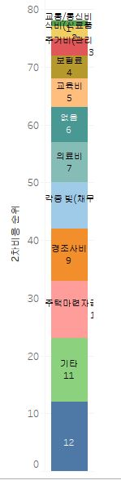
2차 비용 분석
2차 비용만을 대상으로 분석한 결과 위에서 차례대로 순위를 나타내는 그래프이다.
가장 많이 사용하는 것은 교통/통신비 다음은 식비(식료품비)…. 마지막으로 NULL까지 총 12개 종류의 2차 비용이 나타나는 것을 확인할 수 있다.

Slide 13
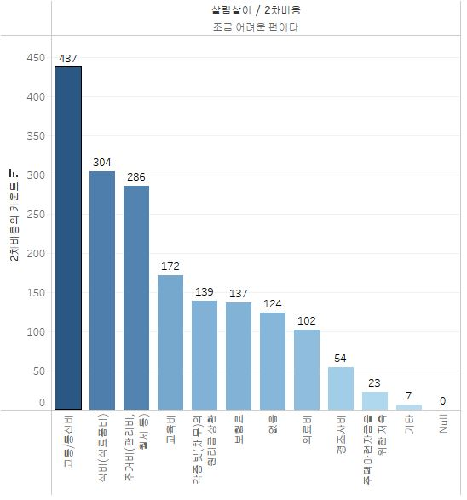
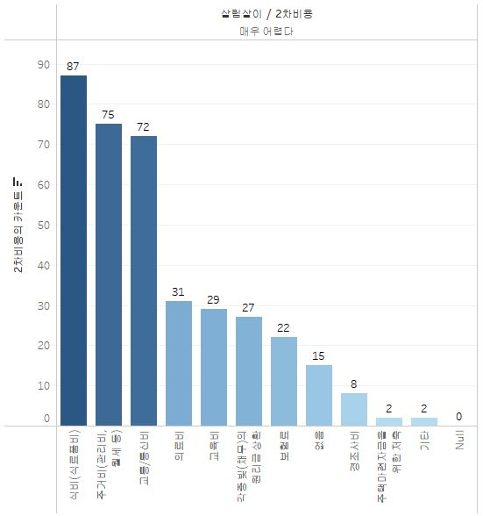
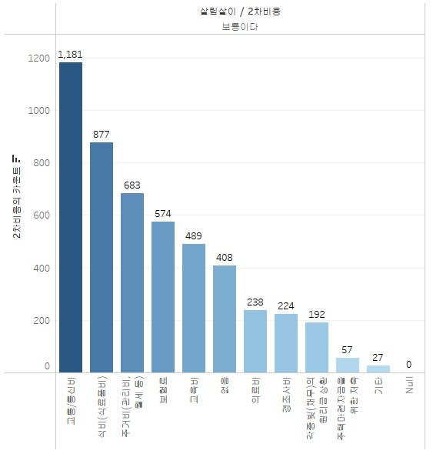
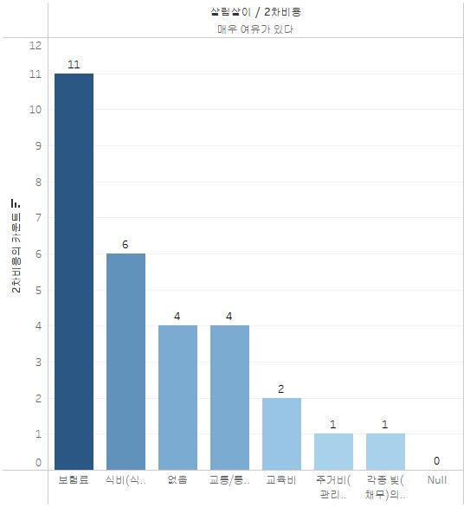
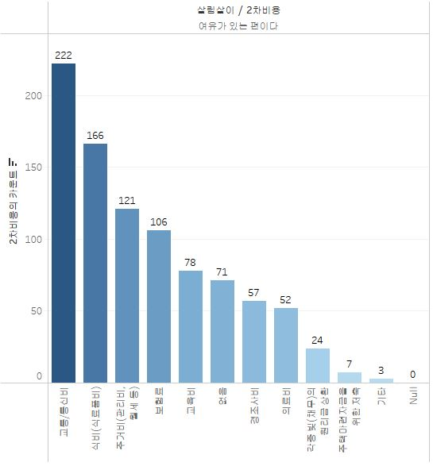
생활수준별 2차 비용
1번 -> 매우 어렵다
2번 -> 조금 어려운 편이다
3번 -> 보통이다
4번 -> 여유가 있는 편이다
5번 -> 매우 여유가 있다
1번 같은 경우엔 1차 비용으로 식비(식료품비가) 가장 많이 쓰이고 2,3,4번은 교통/통신비 경우가 가장 높게 나오는 것을 확인 가능. 5번의 경우는 보험료가 가장 높게 나왔다.

Slide 14
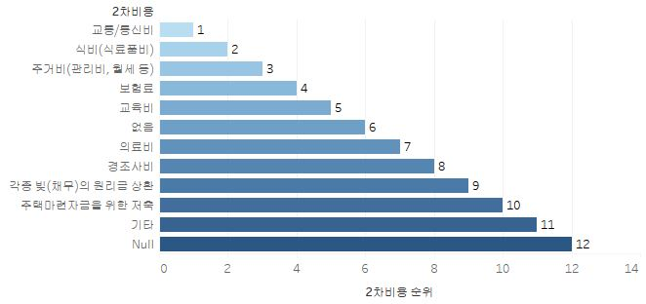
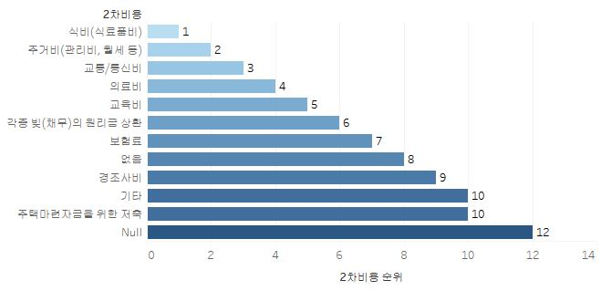

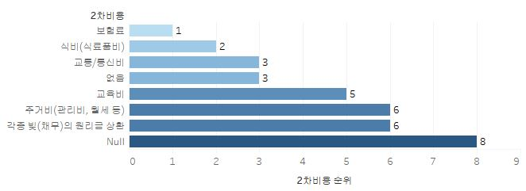

생활수준별 2차 비용 순위
1번부터 5번까지 앞에 슬라이드에 있는 것과 동일하고 앞에 슬라이더에 있는 데이터를 기반으로 순위를 나타낸 것이다.

Slide 15
생활수준별 2차 비용 분석
○ 1번 같은 경우엔 1차 비용으로 식비(식료품비)를 가장 많이 사용하는 것을 확인 가능
○ 2,3,4번 같은 경우엔 교통/통신비를 가장 많이 사용한다
○ 5번은 보험료의 비중이 가장 높다
▶ 1차 비용과 동일하게 동일한 2차 비용 종류의 비용을 제공하는 것은 생활수준별 불균형을 초래할 수 있음. 따라서 생활수준을 정확히 나누고 생활수준별 필요한 2차 비용을 제공하는 것이 가장 효율적이라고 생각된다
▶ 1번 생활수준의 경우 식비(식료품비)를 위주로 지원해주는 정책을 수립하고 2,3,4번 생활수준의 경우 교통/통신비를 5번의 경우 보험료를 지원해주는 정책을 수립할 필요가 있다.
▶ 생활수준에 따라 다양하게 2차 비용을 사용하는 걸로 봐서 생활수준별, 2차 비용별 적정선을 정해 원하는 지원 정책을 선택하여 자기가 원하는 지원을 받을 수 있는 시스템이 필요하다고 생각한다.

Slide 16
결론
생활수준을 분석해봤을 때 여유가 있는 비율보다 매우 어렵거나 조금 어렵거나 보통인 비율이 압도적으로 많은 것을 확인할 수 있었고, 각각의 생활수준마다 사용하는 1,2차 비용이 다르다는 것 또한 알 수 있었다. 빈곤율의 감소에 비해 소비자물가와 인플레이션이 증가하는 만큼 생활수준이 어려운 부류에겐 더 힘이 들고, 그럼 조금이나마 감소하는 빈곤율 또한 증가할 것으로 예상된다. 다양한 빈곤층 지원 정책을 통해 생활수준을 높인다면 대한민국의 생활수준 또한 증가할 것이고 선진국으로 더 발전해 세계의 중심이 되는 나라가 될 수 있을 것이라고 생각한다.

